Slide 1
Temos o dever de tolerar?
Petroni, Lucas. Temos o dever de tolerar?. Revista Brasileira de Ciência Política - RBCP, p. 95-125, 2014.

Slide 2
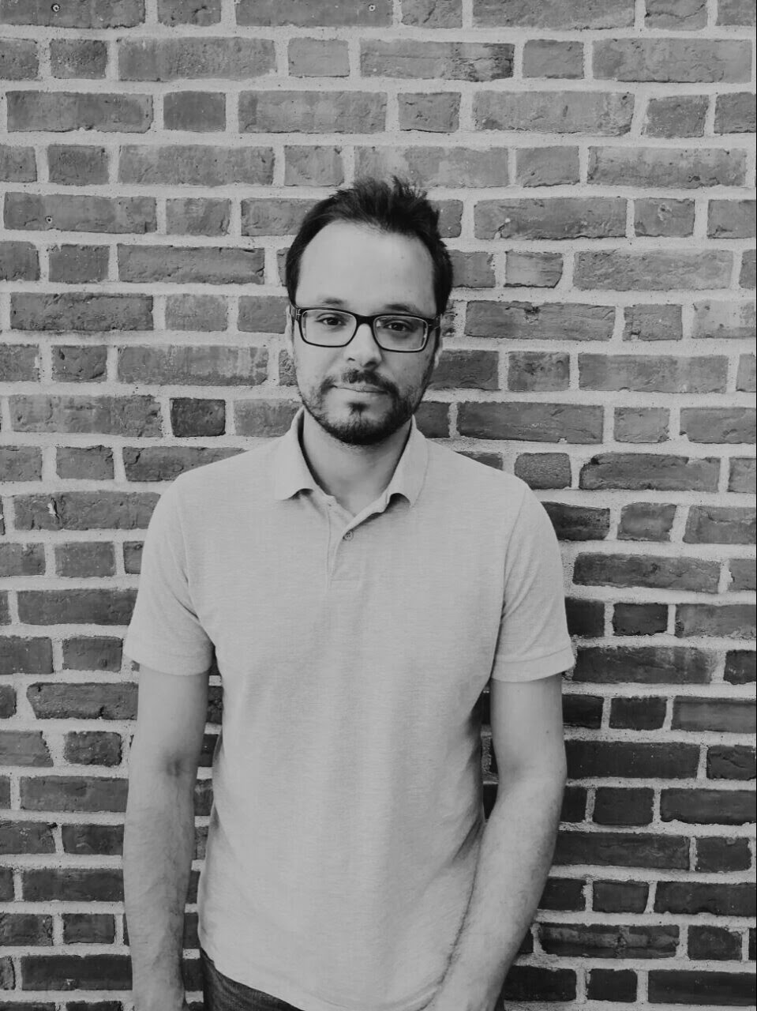
O autor
Lucas Petroni possui formação nas áreas de filosofia e ciência política pela Universidade de São Paulo (USP), instituição na qual obteve seu doutorado em Teoria Política.
Atualmente é pesquisador associado ao CEBRAP (Centro Brasileiro de Pesquisa e Planejamento) e pesquisador associado ao CEPS (Centre for Ethics, Politics and Society) da Universidade do Minho, instituições nas quais desenvolve pesquisa sobre os fundamentos normativos de reivindicações distributivas em sociedades democráticas.
Foi pesquisador visitante no Departamento de Filosofia da Universidade de Yale (2015 - 2016).
Sua pesquisa atual tem por objetivo compreender a analisar reivindicações de injustiça econômica em sociedades altamente desiguais, particularmente como desigualdades sociais podem engendrar formas injustas de subordinação social. Seus principais temas de pesquisa são: teorias contemporâneas da justiça, desigualdade, pobreza, teorias da autoridade política, justificação moral, e a filosofia de John Rawls.

Slide 3
Por que afinal teríamos um dever de tolerar aquilo que – da nossa perspectiva – é errado?
Razão e escopo da tolerância sobre a qual o autor afirma que “ é uma virtude difícil”.
Além de difícil, estamos diante de uma virtude constitutiva de uma sociedade democrática.
Tendo por base não o argumento liberal clássico da autonomia individual, mas o princípio de igualdade de direitos políticos.

Slide 4
Quadro analítico
Uma pratica de tolerância caracteriza por:
Um agente acredita, por conta de suas convicções ou crenças morais estabelecidas, que certa crença ou prática é errada; e no entanto,
Tais práticas ou crenças podem ser aceitas ou até mesmo estimuladas pela autoridade política.
Legitimidade de uma estrutura de poder como pressuposto. (Leis, direitos constitucionais)
Interpretações controversas das exigências da legitimidade política é que dão origem a necessidade de tolerância.
Tolerância tem por pano de fundo o pluralismo moral.
Sociedades pós modernas, seculares/ Laicidade do Estado.

Slide 5
O objetivo deste artigo é entender como podemos justificar o dever de respeitá-las (práticas de tolerância), e não apenas quais são seus componentes estruturais.
A história das instituições liberais é, na verdade, a história de pactos precários de convivência mútua entre inimigos morais.
Estancamento de sangue entre grupos religiosos (Católicos e protestantes na França do séc. ZZ)

Slide 6
Justificação instrumental
Há uma diferença entre práticas tolerantes e pessoas tolerantes.
A tolerância, neste caso, pode ser tão somente a regra do jogo. Tolerar traz algum benefício ao(s) grupo(s) social(is) dominante(s).
(Múltiplas faces da identidade cultural na pós-modernidade / Stuart Hall).
Charge da avenida Paulista.
Demandas de grupos minoritários são frágeis (Post do Miguel – voto Jean Wyllys).
Em tese, porém, todos os agentes morais possuem os mesmos direitos à tolerância.

Slide 7
Justificação autonomista
Existiria uma razão moral para aceitarmos o dever de tolerância?
A tradição liberal – diferentes experimentos de vida como condição essencial para a constituição do bem-estar humano.
De acordo com o argumento autonomista conflitos morais são ao mesmo tempo inevitáveis mas potencialmente virtuosos para o desenvolvimento moral individual.
A fragilidade do princípio liberal-perfeccionista é: qualquer concepção de bem deve ser permitida pela lei, independentemente de seu contúdo moral, contatnto que aqueles que a sustentam tenham chegado a essa conclusão por meio de uma (1) deliberação individual efetiva e (2) em contextos de diversidade moral.
Ausência da relação estrutura x agência.

Slide 8
Como delimitar as fronteiras da tolerância? (Impedir, por exemplo, o desenvolvimento de formas de vida belicosas).
Princípio do dano alheio (Mill, 2008, p.14) Não causar dano na autonomia alheia.
Segundo o princípio do perfeccionismo liberal uma feminista deve tolera a escolha de alguém pela vida familiar, mas não sua influência como mãe sobre o restante da família (autoridade moral exterior agindo no processo de decisão individual).
Segundo a critica conservadora é uma espécie de fraude conceitual em favor do individualismo secular.
Ampliação do conceito de dano alheio proposto por Raz (p. 110).
Promover uma cultura pública pluralista.
Exemplo dos ganhos com a liberdade o que não significa valorizar a divergência pela divergência.

Slide 9
Justificação igualitária
O dever de tolerar aqueles que partilham conosco uma relação de igualdade política. Ideal de cidadania democrática.
Que minorias morais (quaisquer que seja elas) possam se proteger contra decisões majoritárias.
Como requisito de civilidade toda demanda social tem a dupla obrigação:
Oferecer justificações públicas;
Não recorrer apenas a verdades morais controversas que não possam ser aceitas por uma parcela dos outros cidadãos.
Exigência de reciprocidade (Exemplo das justificativas contra ou a favor do aborto (p. 116). Ou seja, o dever de civilidade é necessário, mas não é suficiente para a legitimidade de uma decisão política.

Slide 10
Esfera pública (cidadão) x esfera privada (outros papeis: família, associações).
Razões externas de legitimidade política x razões internas a concepções de bem.
Democracia não somente como modelo institucional de tomada de decisões políticas, mas como sociedade de iguais. Mesmo status moral daqueles sujeitos às instituições políticas, sociais e econômicas.
Garantia de direitos básicos: Liberdade de associação, consciência e expressão e a igualdade de voto; mecanismos convencionais de representação.
Para o modelo igualitário, um dever de tolerância nada mais é do que a exigência de efetividade de direitos políticos.

Slide 11
Conclusões
As condições necessárias ao pleno exercício da cidadania exigem a distribuição justa de recursos e oportunidades sociais tanto quanto a métrica da tolerância. Não temos um dever de tolerar injustiças sociais. Podemos afirmar que uma demanda de tolerância sem sua contraparte de justiça social é o modo típico de dominação simbólica em sociedade altamente desiguais.
Exemplo do sabonete bactericida.
A consequência mais difícil da tolerância talvez seja justamente sua principal virtude: a proteção de todas as formas de minorias, sejam elas agradáveis ou não para nós.

